Slide 1
lab3 + pre lab4

Slide 2
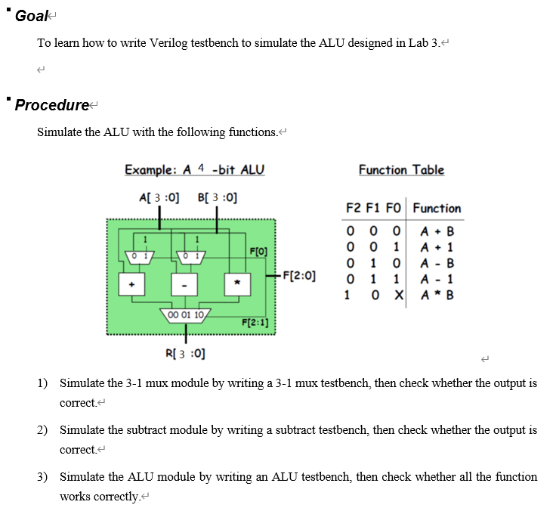
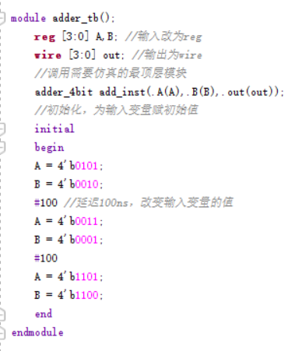
1. lab3
Lab3不需要验收，按要求完成实验报告即可

Slide 3
1. lab3
仿真分类
Behavior simulation
Post-synthesis functional simulation
Post-synthesis timing simulation
Post-implementation functional simulation
Post-implementation timing simulation

Slide 4
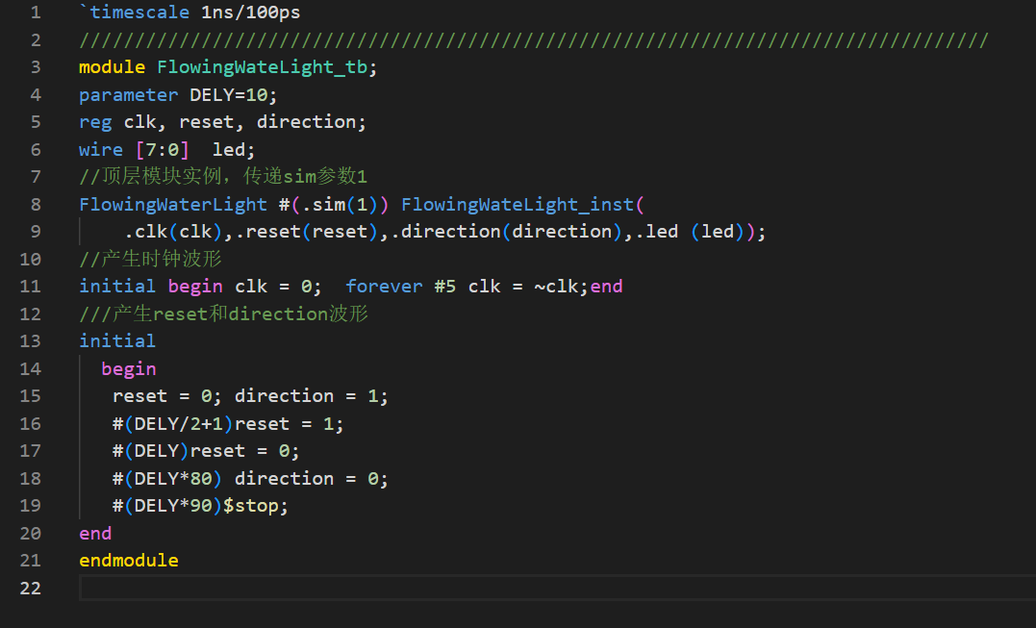
测试文件的写法
timescale 1ns/100ps：指定时间单位为1ns，精度为100ps，精度要小于最小时间单位，一般在行为级仿真中不会用到。
主干部分使用initial赋值语句，initial赋值语句只执行一次，通常不具有可综合性，一般仅用在仿真测试上。

Slide 5
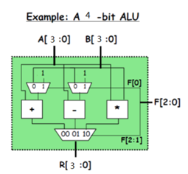
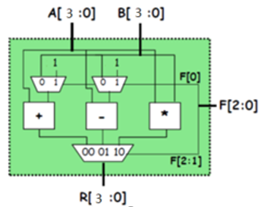
1. lab3
Test bench
module ALU(
input [3:0] A,
input [3:0] B,
input [2:0] F,
output [3:0] R
);
endmodule
module ALU_tb();
reg [3:0] A,B;
reg [2:0] F;
wire [3:0] R;
ALU m1(.A(A),.B(B),.F(F),.R(R));
endmodule

Slide 6
2. Pre lab4
设计和实现 ON/OFF button
考虑亚稳态（metastability）问题
考虑抖动（ bounce）问题
考虑脉宽变换

Slide 7
2. Pre lab4
开关和按钮有什么区别？
开关：状态性的，开关处于拨下的状态时状态一直不变。
按钮：触发性的，重点是每按下“一次”按钮算作一次输入。因此不管按了多久，按钮输出信号时长都不能超过一个时钟周期。
时钟周期
开关输出
按钮输出
按下
松开

Slide 8
2. Pre lab4
按钮输入自身还有几个特点：
1.按钮是异步输入，存在亚稳态问题。
2.按钮的弹簧开关被按下或释放时，机械触点将立刻振动几 毫秒，产生一个不稳定的开关信号。
3.按钮按下的时间不能满足一个时钟周期的条件，需要进行脉宽变换。
时钟周期
开关输出
按钮输出
按下
松开

Slide 9
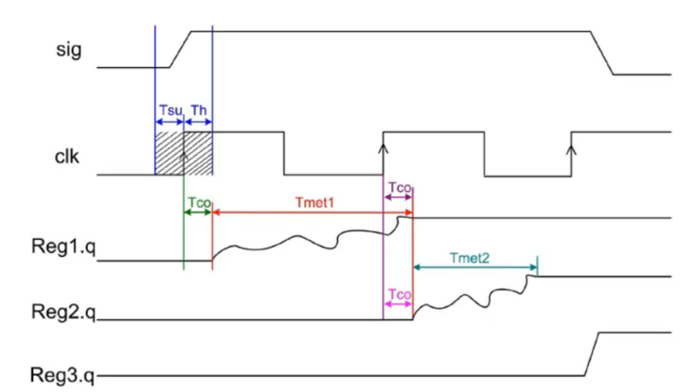
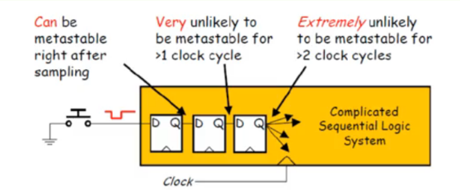

2. Pre lab4
Remove Metastability
任何时序电路亚稳态都可能出现。
阻止亚稳态的传播并提供时间使其稳定下来：使用多级触发器连接。
一般来讲，使用两级触发器的级联就足够了。

Slide 10
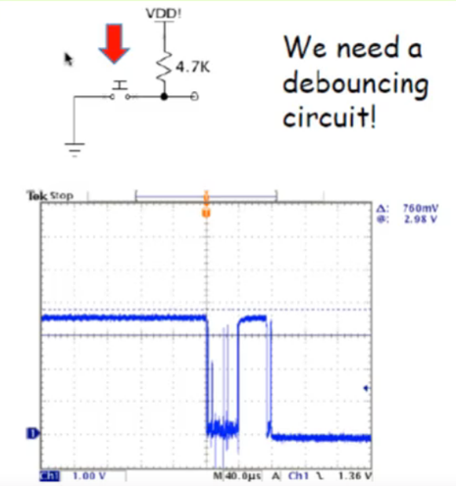
2. Pre lab4
第二个问题：机械触点的颤动。
最简单的想法：在颤动的时间内不采样，等到颤动结束采样。
经验结果：一般延迟6.5-10ms比较合适。
检测到按钮被按下时，定时器开始计时，计时10ms再采样按钮的值，如果发现按钮没被按下，认为是噪声，舍弃；否则就开始采样按钮的输出。
采样输出直至检测到按钮被松开，同样延时10ms再采样，若采样结果为按钮没被松开，认为是噪声，舍弃；否则认为按钮被松开，结束采样。

Slide 11
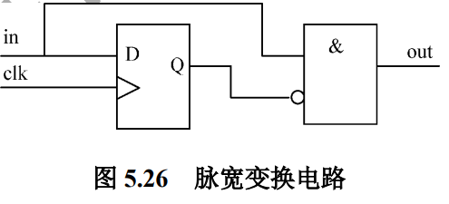
2. Pre lab4
第三个问题：脉宽变换。
目前已知输入是同步的（已消除亚稳态），时长大于一个时钟周期（10ns），希望将该输入的长度变为仅被一个时钟周期采样，只需使用下图所示的电路即可。
clk
in
Q
out

Slide 12
推荐的lab4实验方案：
1.完成按钮处理模块，设计一个简单的电路（例如按下按钮切换LED灯的亮灭）来上板验证。
1.强制分成三个模块（同步、防抖、脉宽）。同步器+防抖动，约束到LED上。（自己看防抖代码）
2.1+脉宽变换，写一个顶层文件，实现按下按钮切换LED灯的亮灭
2.完成lab4的FSM模块，设计仿真测试文件，测试状态转换无误。
教仿真文件怎么写
3.完成lab4的数码管显示模块，将上述的几个模块连接到一起，上板验证。
1.数码管显示，8个开关控制亮1-8，全关显示0，其余状态显示9，奇偶数在两个数码管显示。
4.以上所有综合，形成lab4

